Slide 1

第2讲
非金属元素单质及其重要化合物

Slide 2



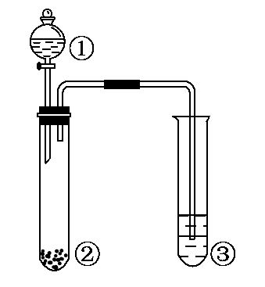
【高考这样考】
1.(2014·新课标全国卷Ⅰ·T13)利用如图所示装置进行下列实验，能得出相应实验结论的是( )

Slide 3
选项 | ① | ② | ③ | 实验结论
A | 稀硫酸 | Na₂S | AgNO₃与AgCl的浊液 | K_{sp}(AgCl)>K_{sp}(Ag₂S)
B | 浓硫酸 | 蔗糖 | 溴水 | 浓硫酸具有脱水性、氧化性
C | 稀盐酸 | Na₂SO₃ | Ba(NO₃)₂溶液 | SO₂与可溶性钡盐均 可生成白色沉淀
D | 浓硝酸 | Na₂CO₃ | Na₂SiO₃溶液 | 酸性：硝酸>碳酸>硅酸

Slide 4


【解析】选B。A中①②反应生成的气体为H₂S，在试管中会首先与③
AgNO₃中的Ag⁺结合生成Ag₂S沉淀，与K_{sp}无关，A错误；B中①②反应生
成的二氧化硫气体使溴水褪色，说明浓硫酸有氧化性，蔗糖变黑，说
明浓硫酸有脱水性，B正确；C中①②反应生成的气体为SO₂，通入
Ba(NO₃)₂溶液后被H⁺和 氧化为 ， 和Ba²⁺生成硫酸钡沉
淀，C错误；D中浓硝酸有挥发性，挥发出的硝酸也会与Na₂SiO₃溶液
反应得到硅酸沉淀，因此不能证明酸性：硝酸>碳酸>硅酸，D错误。

Slide 5
2.(2013·新课标全国卷Ⅰ·T7)化学无处不在，下列与化学有关的说法不正确的是( )
A.侯氏制碱法的工艺过程中应用了物质溶解度的差异
B.可用蘸浓盐酸的棉棒检验输送氨气的管道是否漏气
C.碘是人体必需微量元素，所以要多吃富含高碘酸的食物
D.黑火药由硫黄、硝石、木炭三种物质按一定比例混合制成

Slide 6
【解析】选C。侯氏制碱法首先制取的是碳酸氢钠，因为碳酸氢钠溶解度较小而从溶液中结晶析出，应用了物质溶解度的差异，A项正确；氯化氢气体遇到氨气产生白烟，可用蘸浓盐酸的棉棒检验输送氨气的管道是否漏气，B项正确；人体通过食用碘盐补充碘，食盐中添加碘酸钾，不是通过多吃富含高碘酸的食物来补充碘，高碘酸有较强腐蚀性，C项错误；黑火药是由硫黄粉、硝酸钾和木炭粉三种物质按一定比例混合制成，反应方程式为S+2KNO₃+3C====K₂S+N₂↑+3CO₂↑，D项正确。

Slide 7
3.(2012·新课标全国卷·T7)下列叙述中正确的是( )
A.液溴易挥发，在存放液溴的试剂瓶中应加水封
B.能使润湿的淀粉KI试纸变成蓝色的物质一定是Cl₂
C.某溶液加入CCl₄，CCl₄层显紫色，证明原溶液中存在I⁻
D.某溶液加入BaCl₂溶液，产生不溶于稀硝酸的白色沉淀，该溶液一定含有Ag⁺

Slide 8

【解析】选A。A项，因为液溴易挥发，在试剂瓶中存放时应水封，正
确；B项，只要能把碘化钾氧化成碘单质的物质都能使湿润的淀粉碘
化钾试纸变蓝，不正确；C项，碘单质在四氯化碳中显紫色，加入四
氯化碳，四氯化碳层显紫色证明存在碘单质而不是I⁻，不正确；D
项，加入氯化钡产生不溶于稀硝酸的白色沉淀可能是氯化银或硫酸
钡，原溶液中可能存在Ag⁺、 、 ，不正确。

Slide 9
【考纲要求】
1.了解常见非金属元素(如H、C、N、O、Si、S、Cl等)的单质及其重要化合物的主要性质及其应用。
2.了解常见非金属元素单质及其重要化合物对环境质量的影响。
3.以上各部分知识的综合运用。

Slide 10
【考查特点】
1.客观题：
(1)考查“硅”：硅及其化合物的性质、用途和制备。
(2)考查“氯”：氯气及其化合物的性质及应用，如盐酸、氯水及漂白粉等。

Slide 11
(3)考查“硫”：SO₂的还原性与漂白性、 的检验、浓硫酸的“三”性、SO₂对环境的污染及防治措施。
(4)考查“氮”：硝酸的强氧化性、硝酸与金属反应的计算、氨气性质及实验室制法。

Slide 12
2.主观题：
(1)考查“情境”：实验探究卤素在工业生产、日常生活中的应用。
(2)考查“探究”：以浓硫酸的氧化性为主的反应产物的探究性实验。
(3)考查“制法”：氨气的性质、实验室制法及相关的探究性实验。

Slide 13
(4)考查“应用”：硝酸与金属的反应在计算、实验、除杂等方面的应用。
(5)考查“流程”：以化工工艺流程题的形式考查以上知识的综合应用。

Slide 14

1.必记的9种特征：
(1)有颜色的气体：___(黄绿色)、___(红棕色)等。
(2)有漂白作用的气体：Cl₂(有水时)、___等，能使品红溶液褪色，
加热后恢复原色的是___。
(3)同一元素的气态氢化物和气态氧化物反应，生成该元素的单质和
水，该元素可能是___或___。
Cl₂
NO₂
SO₂
SO₂
硫
氮

Slide 15
(4)同一元素的气态氢化物和最高价氧化物对应的水化物发生化合反
应，生成盐的元素一定是___。
(5)溶于水显碱性的气体只有___。
(6)在空气中迅速由无色变为红棕色的气体只有___。
(7)可溶于氢氟酸的酸性氧化物只有____。
(8)能与NaOH溶液作用产生H₂的非金属只有___。
(9)常温下使铁、铝发生钝化的是_______与_______。
氮
NH₃
NO
SiO₂
Si
浓硝酸
浓硫酸

Slide 16

2.易混淆的六种离子的检验方法：
(1) →加入__________________后生成白色沉淀，再加_______，
沉淀溶解，并放出无色无味气体。
(2) →先加入足量_______，无沉淀生成，再加入_________，产生
白色沉淀。
(3) →加入_________，产生白色沉淀，再加_______，沉淀溶解放
出无色有刺激性气味、能使品红溶液褪色的气体。
BaCl₂(或CaCl₂)溶液
稀盐酸
稀盐酸
BaCl₂溶液
BaCl₂溶液
稀盐酸

Slide 17
白
(4)Cl⁻→加入硝酸酸化的硝酸银溶液，生成___色沉淀。
(5)Br⁻→加入硝酸酸化的硝酸银溶液，生成_____色沉淀。
(6)I⁻→加入硝酸酸化的硝酸银溶液，生成___色沉淀。
淡黄
黄

Slide 18


3.两类不能完成的“一步转化”：
(1)非金属单质 氧化物 酸
SiO₂不能通过一步反应转化为H₂SiO₃，S不能通过一步反应转化为SO₃，N₂不能通过一步反应转化为NO₂。
(2)金属单质 氧化物 碱
难溶于水的碱[如Cu(OH)₂]不能通过一步反应实现氧化物到碱的转化。

Slide 19
4.常考的有HNO₃参与的氧化还原反应的计算：
(1)金属与硝酸的反应中硝酸分为两部分，一部分作_______，另一
部分起酸性作用生成硝酸盐，计算时应先确定被_____的硝酸，再由
_____________求解。
(2)Cu与HNO₃的反应中：被还原的硝酸无论生成NO还是NO₂，由氮守恒
可知被还原的硝酸与生成气体的物质的量_____。
氧化剂
还原
得失电子守恒
相等

Slide 20

考点一 常见非金属单质及其化合物的性质
【典例1】(2015·海南高考改编)下列叙述正确的是( )
A.稀盐酸可除去烧瓶内残留的MnO₂
B.可用磨口玻璃瓶保存NaOH溶液
C.稀硝酸可除去试管内壁的银镜
D.向新制氯水中加入CaCO₃可使溶液中HClO浓度减小

Slide 21

【破题关键】
(1)浓盐酸与二氧化锰在加热的条件下反应生成氯气，稀盐酸与MnO₂
不能发生反应。
(2)玻璃本身的成分中含有二氧化硅，二氧化硅是酸性氧化物，与碱
溶液反应。
(3)稀硝酸具有强氧化性，能够与Ag发生反应生成NO和AgNO₃。
(4)新制的氯水中存在以下平衡：Cl₂+H₂O H⁺+Cl⁻+HClO。

Slide 22
【解析】选C。稀盐酸与MnO₂不能发生反应，不能除去烧瓶内残留的
MnO₂，A项错误；NaOH与玻璃中的SiO₂会发生反应：2NaOH+SiO₂====
Na₂SiO₃+H₂O，产生的Na₂SiO₃有黏合性，将玻璃瓶与玻璃塞黏在一
起，因此不能使用玻璃塞，要用橡胶塞，B项错误；稀硝酸具有强氧
化性，能够与Ag发生反应生成可溶性的AgNO₃，达到除去试管内壁银
镜的目的，C项正确；已知氯水中存在如下平衡：Cl₂+H₂O
HCl+HClO，加入CaCO₃可使氢离子浓度减小，平衡正向移动，HClO浓
度增大，D项错误。

Slide 23

【题组过关】
1.(2015·临沂一模)下列有关说法中错误的是( )
A.氢氟酸不能盛放在玻璃试剂瓶中
B.玻璃、水晶、陶瓷的主要成分均是硅酸盐
C.灼烧NaOH固体时不能使用瓷坩埚，因为坩埚中的SiO₂能与NaOH反应
D.由沙子制备光伏材料时的反应之一为SiO₂+2C Si+2CO↑

Slide 24
【解析】选B。氢氟酸能与玻璃中的SiO₂反应，A项正确；水晶的主要成分是SiO₂，B项错误；高温下NaOH能与玻璃中的SiO₂反应，C项正确；沙子的主要成分是SiO₂，与碳反应时得到的是CO，D项正确。

Slide 25
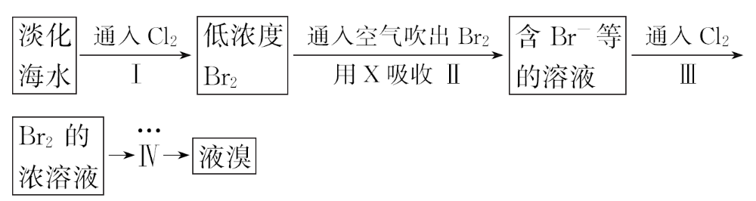
2.(2015·成都三模)从淡化海水中提取溴的流程如下：

Slide 26
下列有关说法不正确的是( )
A.X试剂可用饱和Na₂SO₃溶液
B.步骤Ⅰ的离子方程式：2Br⁻+Cl₂====2Cl⁻+Br₂
C.工业上每获得1 mol Br₂，需要消耗Cl₂44.8 L
D.步骤Ⅳ包含萃取、分液和蒸馏

Slide 27
【解析】选C。由流程图可知，X试剂具有还原性，能把Br₂还原为
Br⁻，X试剂可用饱和Na₂SO₃溶液，A项正确；Cl₂的氧化性强于Br₂，能把Br⁻从溶液中置换出来，B项正确；C项中未指明Cl₂所处的状态，故无法确定Cl₂的体积，C项错误；从Br₂的浓溶液中提取Br₂可采用萃取、分液和蒸馏的方法，D项正确。

Slide 28
【加固训练】1.(2015·上海高考)二氧化硫能使溴水褪色，说明二氧化硫具有( )
A.还原性 B.氧化性
C.漂白性 D.酸性
【解析】选A。二氧化硫能使溴水褪色，是由于发生反应：Br₂+SO₂+
2H₂O===H₂SO₄+2HBr，二氧化硫中硫元素的化合价升高，失去电子，表现出还原性。

Slide 29
2.下列涉及无机化合物的分离提纯，其中说法正确的是( )
A.除去CO₂中混有的少量SO₂，可将气体通过酸性高锰酸钾溶液
B.除去SiO₂中混有的少量Al₂O₃，可以用NaOH溶液洗涤
C.除去铁粉中的少量镁粉，可以将该粉末用稀硝酸洗涤，然后过滤
D.除去NO₂气体中混有的少量NO气体，可以向该气体中充入过量空气

Slide 30
【解析】选A。SO₂可被酸性高锰酸钾溶液氧化生成硫酸，CO₂不被氧化，故A项正确；SiO₂和Al₂O₃都能与NaOH溶液反应，不能用NaOH溶液洗涤的方法除去SiO₂中的Al₂O₃，故B项不正确；Fe和Mg均可与稀硝酸反应，不能用稀硝酸除去铁粉中的镁粉，故C项不正确；NO₂气体中混有少量NO气体，向该气体中充入过量空气，虽然NO转化为NO₂，但又混入氧气、氮气等，故D项不正确。

Slide 31
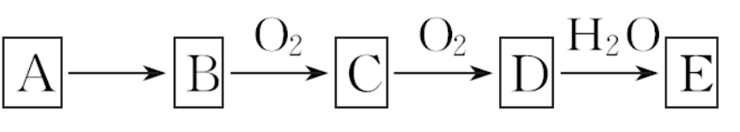
考点二 非金属单质及其化合物的相互转化
【典例2】(2015·温州二模)由短周期元素构成的A～E五种物质中都含有同一种元素，B为单质，E为强酸。
(1)若B为固体，A既能与强酸又能与强碱反应，且都能产生气体，则A的化学式为________。
(2)若B为气体，请写出D→E的化学方程式为_____________。

Slide 32
【破题关键】
(1)A既能与强酸溶液反应，又能与强碱溶液反应，且都能产生气体。
(2)B为单质，能连续被氧化并最终可转化为强酸。

Slide 33
【解析】由短周期元素构成的A～E五种物质中都含有同一种元素，B为单质，E为强酸，B能连续被氧化生成酸性氧化物D，B可能是氮气或S。(1)若B为固体，则B为S，A既能与强酸又能与强碱反应，且都能产生气体，A是(NH₄)₂S或NH₄HS、C是SO₂、D为SO₃、E为H₂SO₄。(2)若B为气体，则B为N₂、A可能是NH₃、C是NO、D是NO₂、E是HNO₃。
答案：(1)(NH₄)₂S或NH₄HS
(2)3NO₂+H₂O====2HNO₃+NO

Slide 34
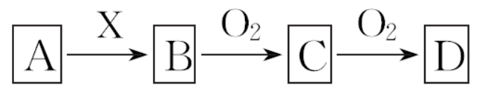
【题组过关】
1.(2015·芜湖一模)化学中有许多物质之间的反应符合下列关系图，图中其他产物及反应所需条件均已略去。

Slide 35
对于上图的变化下列判断不正确的是( )
A.当A是正盐、X是强酸时，D是酸性氧化物
B.当X是强碱溶液时，B一定是NH₃
C.B可能是单质
D.D可能是一种酸

Slide 36



【解析】选B。可以是Na₂S H₂S→SO₂→SO₃，A项正确；H₂S
S SO₂ SO₃，C项正确；CH₃Cl CH₃OH HCHO
HCOOH，D项正确，B项错误。

Slide 37
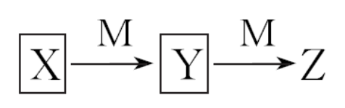
2.下表各组物质中，物质之间不可能实现如图所示转化的是( )
选项 | X | Y | Z | M
A | Fe | FeCl₂ | FeCl₃ | Cl₂
B | NaOH | Na₂CO₃ | NaHCO₃ | CO₂
C | NH₃ | NO | NO₂ | O₂
D | S | SO₂ | SO₃ | O₂

Slide 38
【解析】选A。Fe与Cl₂反应只生成FeCl₃，A项错误；NaOH与少量CO₂反应生成Na₂CO₃，Na₂CO₃与CO₂和H₂O反应可生成NaHCO₃，B项正确；NH₃催化氧化生成NO，NO与O₂反应生成NO₂，C项正确；S与O₂反应生成SO₂，SO₂在催化剂作用下能被O₂氧化成SO₃，D项正确。

Slide 39
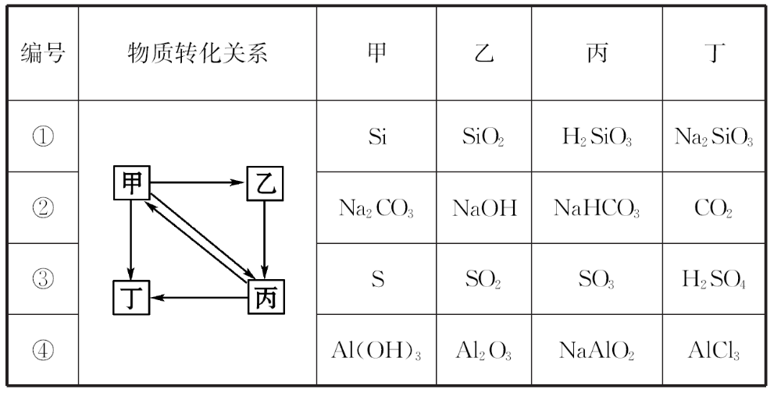
【加固训练】(2015·齐齐哈尔一模)下表所列各组物质中，物质之间通过一步反应就能实现所给转化关系的是( )

Slide 40
A.①②③④ B.①②③
C.①③④ D.②④
【解析】选D。①中Si、SiO₂均不能通过一步反应转化为H₂SiO₃，③中S也不能通过一步反应转化为SO₃，故①③不符合题意，即选D项。

Slide 41
考点三 非金属单质及其化合物性质的实验探究
【典例3】(2014·福建高考节选)焦亚硫酸钠(Na₂S₂O₅)是常用的食品抗氧化剂之一。某研究小组进行如下实验：
实验一 焦亚硫酸钠的制取
采用如图装置(实验前已除尽装置内的空气)制取Na₂S₂O₅。装置Ⅱ中有Na₂S₂O₅晶体析出，发生的反应为Na₂SO₃+SO₂====Na₂S₂O₅。

Slide 42
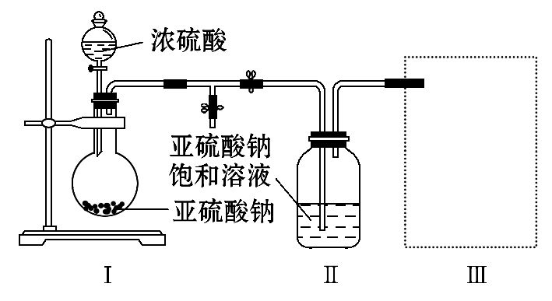

Slide 43
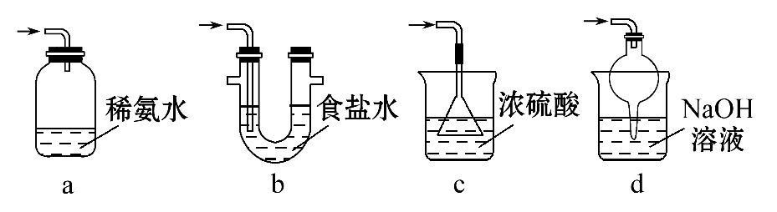
(1)装置Ⅰ中产生气体的化学方程式为______________。
(2)要从装置Ⅱ中获得已析出的晶体，可采取的分离方法是_______
________________________。
(3)装置Ⅲ用于处理尾气，可选用的最合理装置(夹持仪器已略去)为________(填序号)。

Slide 44

实验二 焦亚硫酸钠的性质
Na₂S₂O₅溶于水即生成NaHSO₃。
(4)证明NaHSO₃溶液中 的电离程度大于水解程度，可采用的实验方法是________(填序号)。
a.测定溶液的pH b.加入Ba(OH)₂溶液 c.加入盐酸
d.加入品红溶液 e.用蓝色石蕊试纸检测
(5)检验Na₂S₂O₅晶体在空气中已被氧化的实验方案是_____________
_____________________。

Slide 45
【破题关键】
(1)装置Ⅰ中Na₂SO₃与浓硫酸反应生成SO₂气体。
(2) 的电离程度大于水解程度，可采用的实验方法是测定溶液的
pH。
(3)Na₂S₂O₅晶体在空气中被氧化会生成 。

Slide 46
【解析】(1)根据焦亚硫酸钠的制备实验，装置Ⅰ为二氧化硫气体产生的装置，发生反应的化学方程式为Na₂SO₃+H₂SO₄====Na₂SO₄
+SO₂↑+H₂O或Na₂SO₃+2H₂SO₄====2NaHSO₄+SO₂↑+H₂O。
(2)装置Ⅱ中析出Na₂S₂O₅晶体，分离固体、液体混合物的方法是过滤。
(3)整个实验装置中会出现二氧化硫尾气，尾气处理即吸收二氧化硫，因此装置Ⅲ选用的最合理装置(夹持仪器已略去)为d。

Slide 47
(4)NaHSO₃溶液中 既存在电离又存在水解，如何确定二者程度相对大小，可以通过溶液的酸碱性来判断，若电离大于水解，呈酸性；反之呈碱性。因此选择的实验方法是a、e。

Slide 48
(5)Na₂S₂O₅晶体在空气中容易被氧化，如何确定Na₂S₂O₅晶体在空气中是否被氧化，可以借助信息：Na₂S₂O₅溶于水即生成NaHSO₃。若没有被氧化，则溶于水后只生成亚硫酸氢钠，则加入足量盐酸，然后再加氯化钡就没有沉淀析出；若被氧化则溶于水后再加足量盐酸后，滴加氯化钡有沉淀析出，因此可以确定方案来检验Na₂S₂O₅晶体在空气中是否被氧化。

Slide 49
答案：(1)Na₂SO₃+H₂SO₄====Na₂SO₄+SO₂↑+H₂O
(或Na₂SO₃+2H₂SO₄====2NaHSO₄+SO₂↑+H₂O)
(2)过滤
(3)d
(4)a、e
(5)取少量Na₂S₂O₅晶体于试管中，加适量水溶解，滴加足量盐酸，振荡，再滴入氯化钡溶液，有白色沉淀生成

Slide 50
【方法归纳】性质探究实验方案设计的一般方法
(1)证明酸性。
①用pH试纸或酸碱指示剂，观察颜色变化；
②与Na₂CO₃溶液反应产生CO₂；
③与Zn等活泼金属反应产生氢气。

Slide 51
(2)证明弱酸性。
①存在电离平衡，如向醋酸溶液中加入醋酸铵，测其pH变大，可以证明醋酸溶液中存在电离平衡，从而证明醋酸是弱酸；
②测定对应盐溶液的酸碱性，如测定CH₃COONa溶液的pH>7，说明CH₃COOH是弱酸；
③测量稀释前后pH变化，如测定将醋酸溶液稀释至10^{n}倍前后的pH变化，若溶液的pH变化小于n，可证明醋酸为弱酸。

Slide 52
(3)比较金属的活动性：①与水或酸反应的难易；②利用置换反应；③设计成原电池，其负极活泼性强；④利用电解时的放电顺序；⑤比较最高价氧化物对应水化物的碱性强弱。
(4)比较非金属的活动性：①利用置换反应；②与氢气反应的难易；③气态氢化物的稳定性、还原性；④比较最高价氧化物对应水化物的酸性强弱。
(5)比较酸(碱)的酸(碱)性强弱：较强的酸(碱)能制得较弱的酸(碱)。

Slide 53

【题组过关】
1.(2015·成都三模)为了证明(NH₄)₂Fe(SO₄)₂·6H₂O(硫酸亚铁铵晶体)
的成分中含有 、Fe²⁺、 与H₂O，下列实验叙述中不正确的是
( )
A.取少量硫酸亚铁铵晶体于试管中，加热，试管口有液体生成，则可
证明晶体的成分中含有结晶水

Slide 54
B.取少量硫酸亚铁铵晶体溶于水，得到浅绿色溶液，滴入2滴KSCN溶
液，溶液不显红色，再滴入几滴新制氯水，溶液变为红色，则可证明
晶体的成分中含有Fe²⁺
C.取少量硫酸亚铁铵晶体溶于水，加少量稀盐酸，无现象，再滴入几
滴BaCl₂溶液，有白色沉淀生成，则可证明晶体的成分中含有
D.取少量硫酸亚铁铵晶体溶于水，加入少量稀NaOH溶液，在试管口用
湿润的红色石蕊试纸检验，若试纸变蓝，则可证明晶体的成分中含有

Slide 55
【解析】选D。检验硫酸亚铁铵晶体中的 所用的方法为取少许晶
体于试管中，溶于水，加入过量浓NaOH溶液，加热，将湿润的红色石
蕊试纸置于试管口，若变蓝，则可证明晶体的成分中含有 。

Slide 56
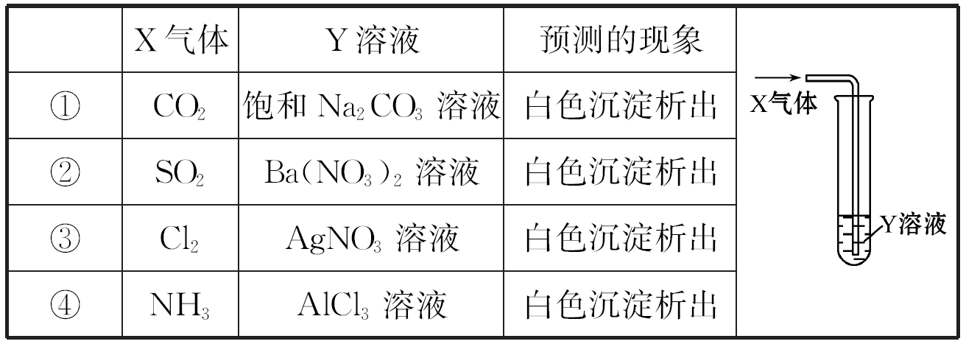
2.(2015·赤峰一模)将足量X气体通入Y溶液中，实验结果与预测的现象一致的组合是( )
A.只有①②③ B.只有①②④
C.只有①③④ D.①②③④

Slide 57
【解析】选D。①CO₂、H₂O与Na₂CO₃反应生成溶解度更小的NaHCO₃，析
出NaHCO₃，出现白色沉淀，正确；②SO₂溶于水生成H₂SO₃，H₂SO₃电离
产生H⁺， 和H⁺相当于HNO₃可把 氧化为 ，生成BaSO₄白色
沉淀，正确；③Cl₂与H₂O反应生成HCl和HClO，HCl与AgNO₃反应生成
AgCl白色沉淀，正确；④NH₃与AlCl₃溶液反应生成白色沉淀Al(OH)₃，
正确。

Slide 58
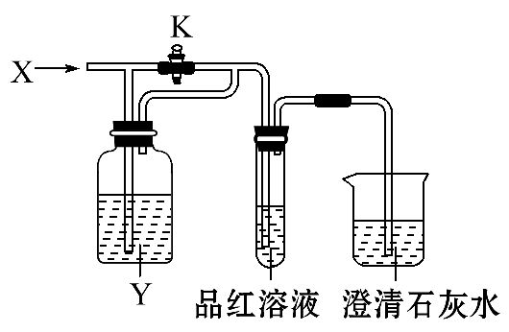
【加固训练】(2015·萍乡一模)向如图所示的装置中缓慢地通入气体X，若关闭活塞K，则品红溶液无变化而澄清石灰水变浑浊；若打开活塞K，则品红溶液褪色。X和Y可能是( )
选项 | A | B | C | D
X | SO₂ | NO₂ | HCl | Cl₂
Y | 饱和NaHCO₃溶液 | 水 | Na₂SO₃溶液 | Na₂SO₃溶液

Slide 59
【解析】选A。关闭活塞K，SO₂与饱和NaHCO₃溶液反应生成CO₂，CO₂不能使品红溶液褪色，但可使澄清石灰水变浑浊，打开活塞K，品红溶液褪色，A项符合题意；NO₂与水反应生成NO，品红溶液、澄清石灰水均无明显变化，B项不符合题意；HCl与Na₂SO₃溶液反应生成SO₂，关闭活塞K时，品红溶液、澄清石灰水均有明显变化，C项不符合题意；Cl₂与Na₂SO₃溶液发生氧化还原反应，品红溶液、澄清石灰水均无明显变化，D项不符合题意。

Slide 60
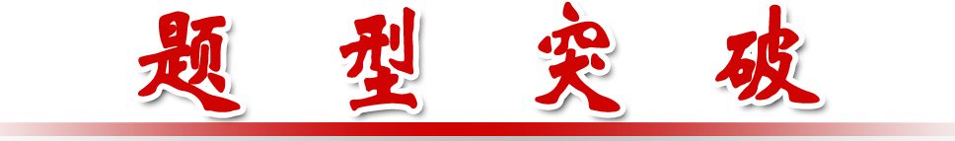
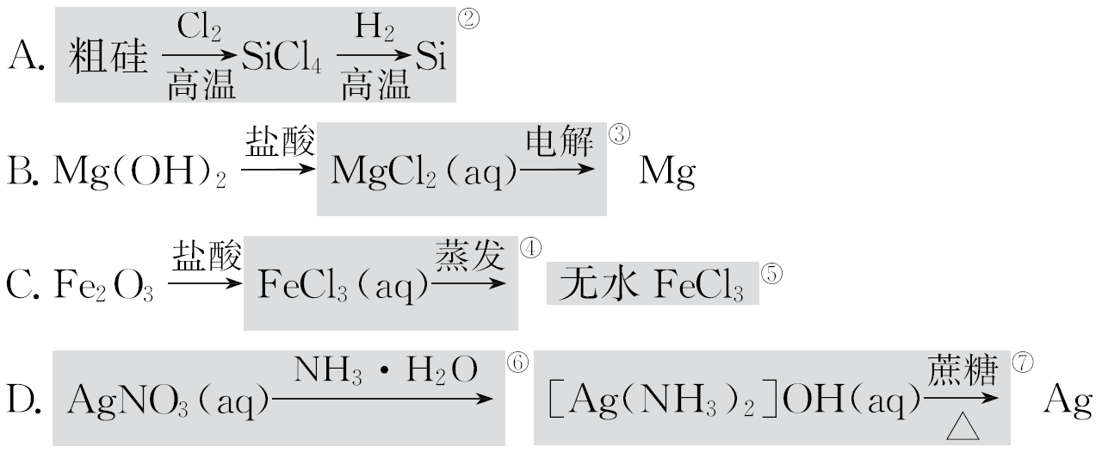
无机化合物的性质、转化与推断
【典题示例】(2015·江苏高考·T8)在给定条件下，下列选项中所示
的物质间转化均能一步实现^{①}的是( )
A

Slide 61
【审题指导】抽丝剥茧 溯本求源
关键信息 | 信息分析与迁移
① | 由反应物制取生成物必须一步完成
② | 工业制取硅，碳和二氧化硅制取粗硅(混有未反应的碳)，然后和氯气反应，最后和氢气反应，最终得到纯硅
③ | 电解氯化镁溶液得不到镁，而生成氢氧化镁，电解熔融氯化镁方能得到金属镁

Slide 62
关键信息 | 信息分析与迁移
④ | FeCl₃在溶液中水解，直接加热蒸发得到的是氢氧化铁，再加热得到氧化铁
⑤ | 在干燥的HCl气流中蒸干FeCl₃溶液会得到无水FeCl₃
⑥ | 银氨溶液的配制方法：向硝酸银溶液中逐滴加入氨水，边滴边振荡，直到最初生成的沉淀刚好溶解为止
⑦ | 蔗糖是非还原性糖，不能与银氨溶液反应

Slide 63
【类题通法】
1.审题。
无机推断题重点考查元素化合物的基础知识，立足于中学阶段常见物质与反应，故要熟练掌握一些代表物质的基本性质：色、态、味、化学性质等，再仔细结合基础知识推导题目。

Slide 64
2.析题——正确解题的关键：
(1)抓住特性。
很多物质表现出特殊的物理或化学性质，具有一些特征反应，或在反应中表现出一些特殊现象，以硫元素及其化合物为例：S为淡黄色固体，H₂S与O₂、X₂(X=Cl、Br、I)、Fe³⁺、SO₂反应可生成淡黄色固体硫，SO₂可被Fe³⁺、X₂(X=Cl、Br、I)氧化，也可使品红溶液褪色。这些特殊信息有助于找准题目的突破口。

Slide 65
(2)利用转化。
无机物之间有一些重要的转换关系，在物质之间按照一定规律反应时，会形成一定特征的转化关系。
(3)利用特征反应现象：使淀粉变蓝的物质是I₂(碘水、碘酒)，能使带火星的木条复燃的气体是O₂。
(4)利用物质的特殊性质，如氯的单质是最易液化的气体、最高价氧化物对应的水化物是酸性最强的元素。

Slide 66
3.解题——正确解题的步骤。
该过程实际上就是写出析题过程的结论。所以要根据具体情况进行分析。结合元素化合物的基础知识进行判断。
4.检查——正确解题的保证。
最后要对照试题进行认真的检查核对，避免失误。

Slide 67
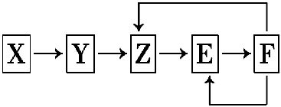
【即时训练】
1.(2015·湘潭一模)五种常见物质X、Y、Z、E、F均含有同一元素M，已知Y是单质，Z是NO(一氧化氮)，在一定条件下它们有如下转化关系，下列推断不合理的是( )

Slide 68
A.X可能是一种氢化物
B.M可能是金属
C.E可能是一种有色气体
D.X→Y可能是非氧化还原反应
【解析】选B。因这五种物质中均含有同一元素M，且Z是NO，则M元素是氮或氧，B项错误；若X是NH₃，则NH₃→N₂→NO→NO₂→HNO₃，A项、C项正确；若X是O₃，则O₃→O₂→NO→NO₂→HNO₃，所以D项正确。

Slide 69
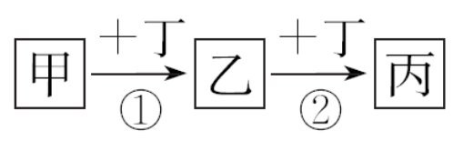

2.已知甲、乙、丙、丁是中学化学常见的物质，一定条件下可发生如下转化：
下列相关离子方程式或化学方程式错误的是( )
A.①可能为 +H⁺+H₂O====Al(OH)₃↓
B.①可能为Fe+2Fe³⁺====3Fe²⁺
C.②可能为2NO+O₂====2NO₂
D.②可能为Na₂CO₃+H₂O+CO₂=====2NaHCO₃

Slide 70


【解析】选B。甲为 ，则丁为H⁺、乙为Al(OH)₃，则丙为Al³⁺，相
关方程式为 +H⁺+ H₂O====Al(OH)₃↓，Al(OH)₃+3H⁺====Al³⁺+
3H₂O，A项正确；甲无论为Fe还是Fe³⁺均无法有第二个连续反应，B项
错误；丙为NO₂，则丁为O₂，乙为NO，则甲为NH₃或N₂，相关方程式为
4NH₃+5O₂ 4NO+6H₂O(或N₂+O₂ 2NO)，2NO+O₂====2NO₂，C项
正确；丙为NaHCO₃，则丁为CO₂，乙为Na₂CO₃，则甲为NaOH，相关方程
式为2NaOH+CO₂====Na₂CO₃+H₂O，Na₂CO₃+H₂O+CO₂====2NaHCO₃，D项正
确。

Slide 71
3.(2015·广元一模)某同学通过系列实验，探究Cu及其化合物的性质，操作正确且能达到目的的是( )
A.将铜粉和硫粉混合均匀并加热以制取CuS
B.将铜片放入过量浓硫酸中，一段时间后加水以观察CuSO₄溶液的颜色
C.向CuSO₄溶液中加入NaOH溶液，过滤洗涤并收集沉淀，加热以制取CuO
D.设计Cu-Al-浓硝酸原电池，以证明金属活泼性：Cu<Al

Slide 72
【解析】选C。铜粉和硫粉反应生成的是Cu₂S，故A项错误；Cu与浓硫酸的反应需要加热，且把水加到浓硫酸中会造成液体飞溅，引起事故，故B项错误；CuSO₄与NaOH反应可生成Cu(OH)₂，Cu(OH)₂受热分解可制得CuO，故C项正确；“Cu-Al-浓硝酸原电池”因Cu与浓硝酸发生氧化还原反应，Al与浓硝酸发生钝化，所以铜作负极，不能证明金属活泼性Cu<Al，故D项错误。

Slide 73
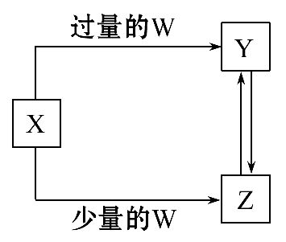
【加固训练】已知X、Y、Z、W均为中学化学中常见的单质或化合物，
它们之间的转化关系如图所示(部分产物已略去)。则W、X可能是( )
选项 | W | X
A | S | Fe
B | Cl₂ | Fe
C | CO₂ | Ca(OH)₂溶液
D | NH₃·H₂O | AlCl₃溶液

Slide 74
【解析】选C。Fe与Cl₂反应只能生成FeCl₃，Fe与S反应只生成FeS，而与反应物的用量无关，A项、B项不符合题意；Al(OH)₃不能溶于NH₃·H₂O，D项不符合题意。

Slide 75



